Slide 1


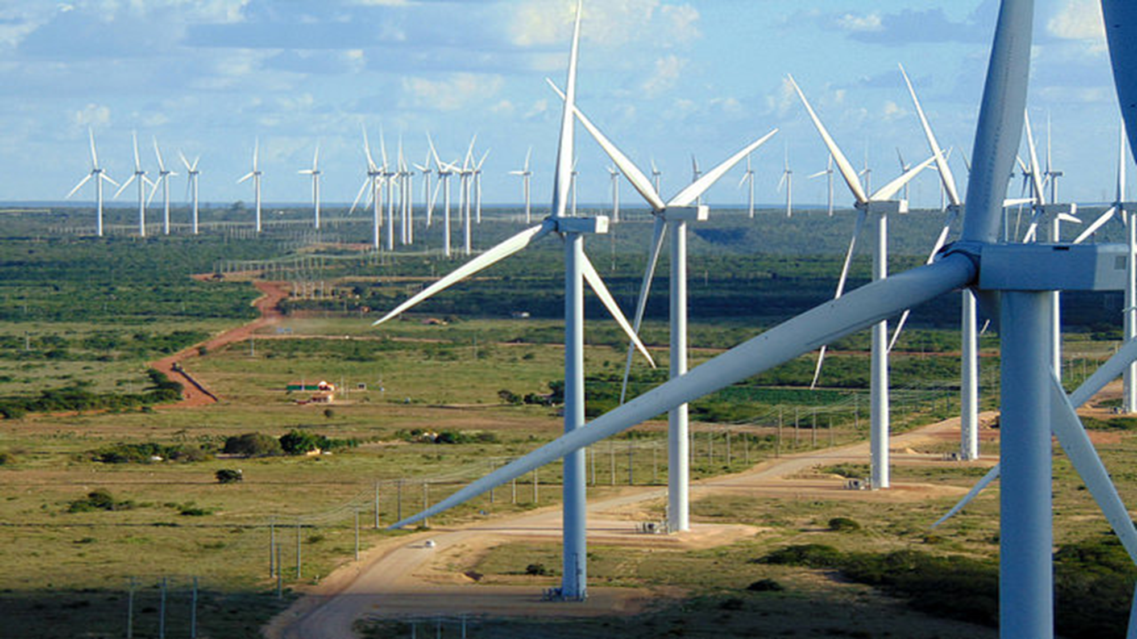
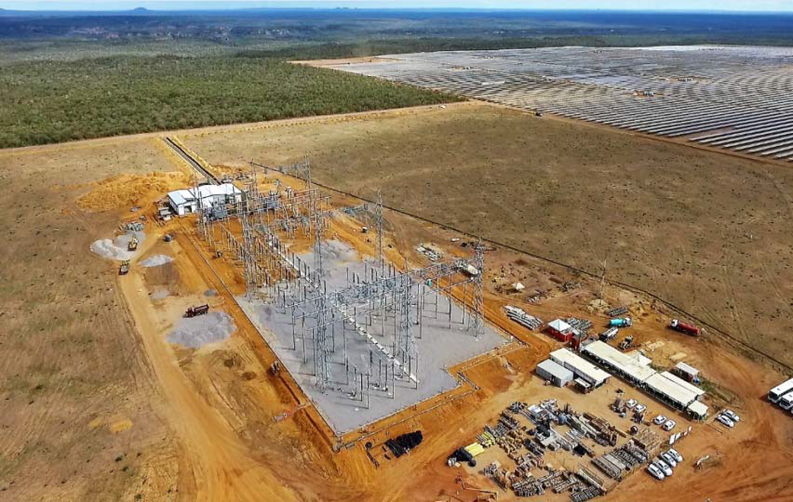
DIRETRIZES GERAIS PARA LICENCIAMENTO AMBIENTAL DE USINAS FOTOVOLTAICAS E EÓLICAS E DESAFIOS PARA MELHORIA DE PROCESSOS

Slide 2
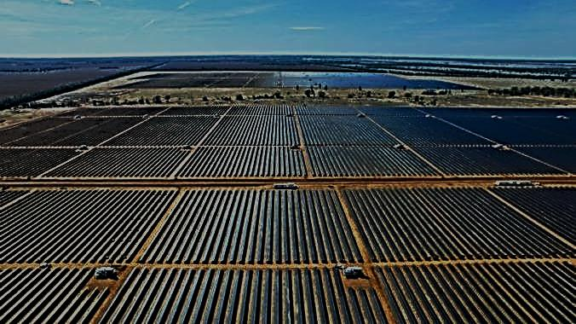
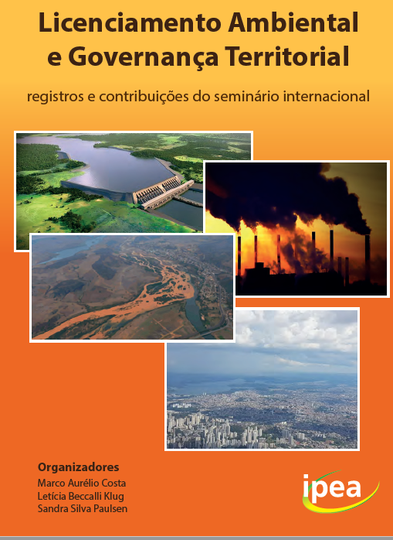
REFLEXÕES
O desenvolvimento econômico e social do País depende da realização de investimentos produtivos e em infraestrutura;
Investimentos produtivos e em infraestrutura acontecem em um espaço geográfico inserido num determinado meio ambiente e envolvido por relações que conformam uma dinâmica territorial particular, que será afetada pelos empreendimentos;
Em face dos impactos sobre o meio ambiente, tanto os aspectos associados ao inventário, à caracterização e ao planejamento quanto as questões ligadas à forma como esses impactos serão recebidos e geridos no seu território de influência são decisivos para que os empreendimentos cumpram seus propósitos e colaborem com o desenvolvimento do país.
*Licenciamento ambiental e governança territorial: registros e contribuições do seminário internacional/Organizadores Marco Aurélio Costa, Letícia Beccalli Klug, Sandra Silva Paulsen - Rio de Janeiro: Ipea, 2017. 246 p.: il.: gráfs.; maps. color.

Slide 3
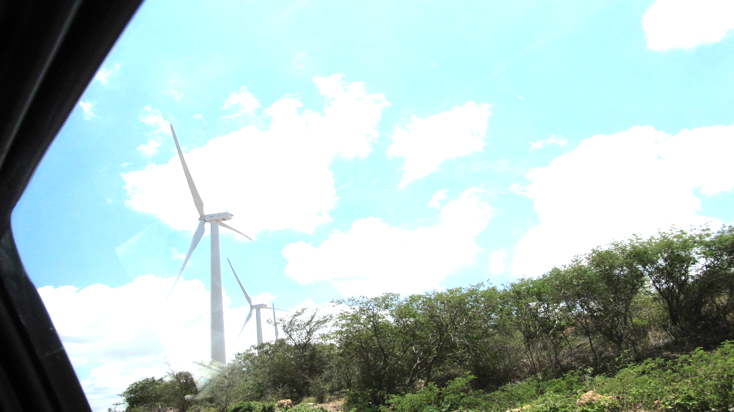
FATORES FAVORÁVEIS DA ENERGIA EÓLICA E FOTOVOLTAICA:
*Atividade caracterizada como de utilidade pública;
*Grande potencial de geração no território brasileiro;
*Fonte inesgotável, limpa e segura;
*Curto prazo de implantação;
*Sustentável (alto percentual de impactos ambientais negativos mitigáveis);
*Grande potencial para atender ao Sistema Interligado Nacional;
*Geração de novas oportunidades.
*Ampliação da oferta de energia.

Slide 4
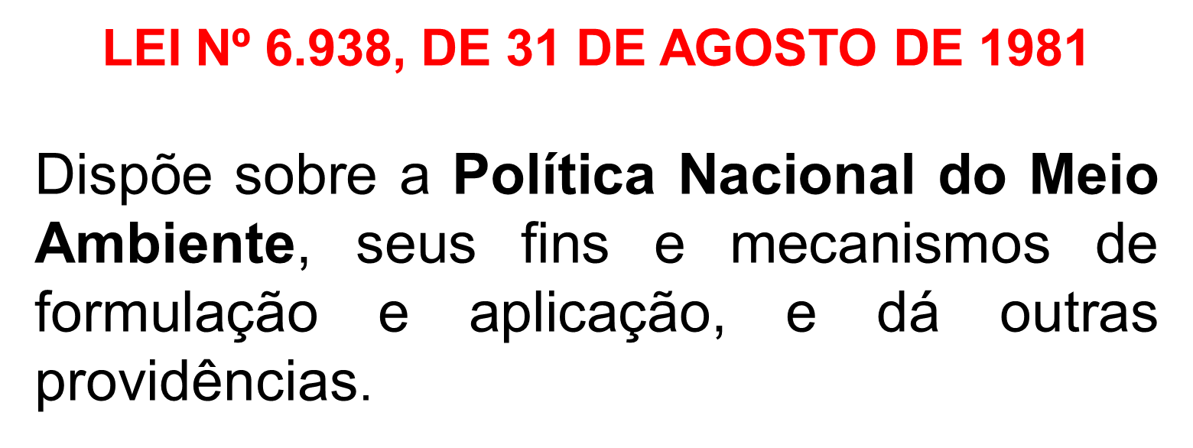
LEGISLAÇÃO AMBIENTAL
Definida há mais de três décadas

Slide 5
LEGISLAÇÃO AMBIENTAL
Imposição legal: licenciamento ambiental para implantação e operação de atividades potencial ou efetivamente causadoras de degradação ambiental (órgãos do SISNAMA);
          Objetivo: identificar os impactos negativos do empreendimento ao meio ambiente e ao homem, e endereçar as medidas cabíveis para evitar, mitigar ou, compensar tais impactos.
Identificação e análise desses impactos: estudo prévio de impacto ambiental, que pode ser mais ou menos abrangente de acordo com o potencial poluidor da atividade e o porte do projeto;
          O grau de complexidade do licenciamento ambiental como um todo será maior ou menor em virtude desses critérios.
Compatibilidade entre o rigor das exigências de licenciamento ambiental e o efetivo grau poluidor e porte da atividade;
          não onerar demasiadamente e desestimular a implantação de projetos de menor impacto ambiental ou até de impacto ambiental positivo.
Legislação: padrões e critérios mínimos que garantam, ao mesmo tempo, a proteção do meio ambiente, segurança jurídica, previsibilidade sobre o curso do licenciamento ambiental ao empreendedor e garantia de implantação de atividades de baixo impacto.

Slide 6
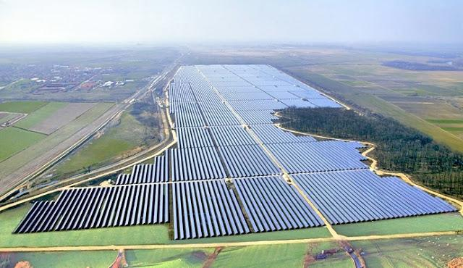
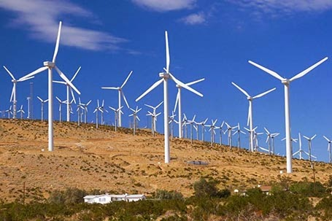
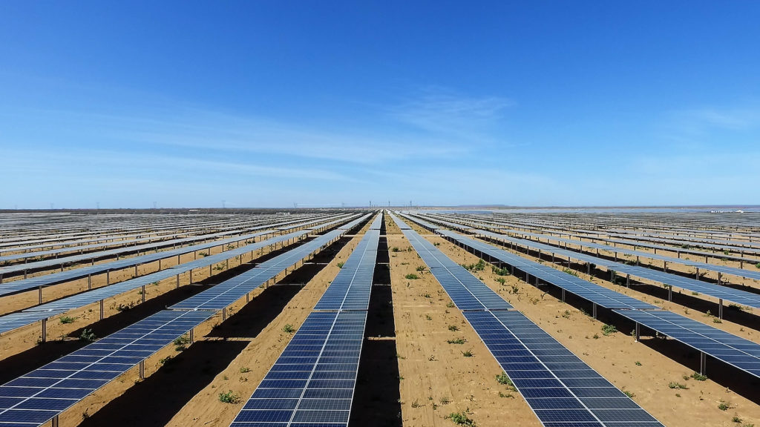
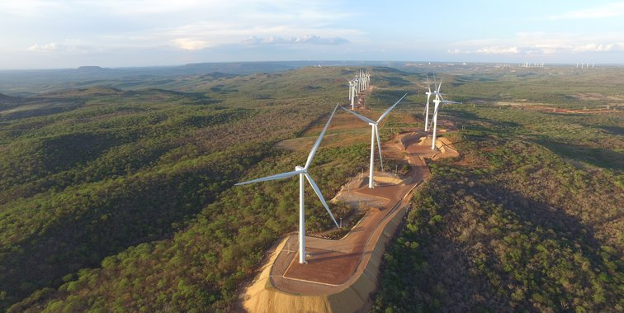
LICENCIAMENTO DE FONTES DE ENERGIA
RESOLUÇÃO CONAMA Nº01/86
A Resolução CONAMA Nº 001/1986 estabelece que as atividades que causem significativa alteração no meio ambiente demandam prévia elaboração de Estudo de Impacto Ambiental e respectivo Relatório (EIA/RIMA).
Dentre elas, constam as “usinas de geração de eletricidade, qualquer que seja a fonte de energia primária, acima de 10 MW”.
RESOLUÇÃO CONAMA Nº 237/97
Estão sujeitos ao licenciamento ambiental os empreendimentos e as atividades relacionadas no seu Anexo 1 (§ 1º, art. 2º) e que caberá ao órgão ambiental competente definir os critérios de exigibilidade, o detalhamento e a complementação do Anexo 1, levando em consideração as especificidades, os riscos ambientais, o porte e outras características do empreendimento ou atividade (§ 2º, art. 2º).
Dentre elas, constam os Serviços de Utilidades: “produção de energia termoelétrica”.

Slide 7

CRISE ENERGÉTICA DE 2001
Resolução CONAMA 279/2001
LICENCIAMENTO AMBIENTAL SIMPLIFICADO para empreendimentos elétricos com pequeno potencial de impacto ambiental, sujeito à prévia apresentação de RAS
Embora não expressamente indicado na norma, o licenciamento ambiental de projetos de geração de energia por fonte solar poderia ser contemplado dentro da categoria “usinas eólicas e outras fontes alternativas de energia’”

Slide 8
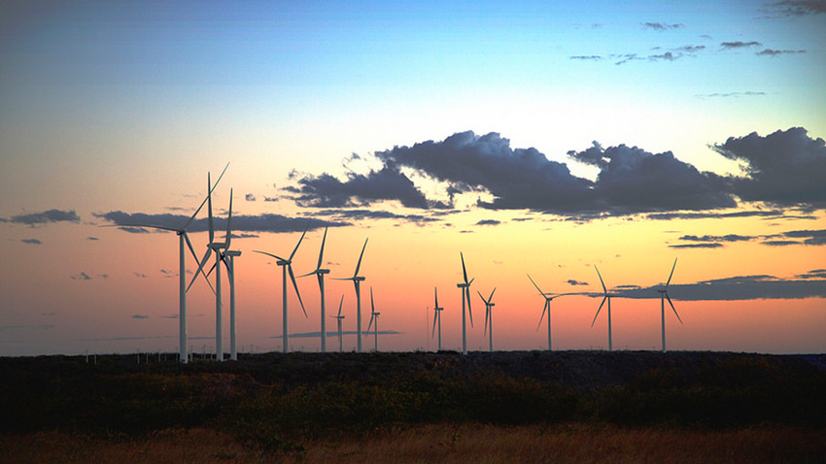
LICENCIAMENTO DE FONTES RENOVÁVEIS DE ENERGIA
Durante a crise energética de 2001: licenciamento ambiental de tamanha complexidade não atenderia o PRINCÍPIO DA CELERIDADE na aprovação de projetos de geração de energia necessários ao incremento da oferta de energia elétrica do Brasil (Medida Provisória n. 2.152-2/2001). Dessa forma, o CONAMA editou a Resolução 279/2001.
Esta Resolução estabeleceu procedimento de licenciamento ambiental simplificado para empreendimentos elétricos com PEQUENO POTENCIAL DE IMPACTO AMBIENTAL, sujeito à prévia apresentação de RAS. Embora não expressamente indicado na norma, o licenciamento ambiental de projetos de geração de energia por fonte solar poderia ser contemplado dentro da categoria “usinas eólicas e outras fontes alternativas de energia.
Nota-se que, sem reduzir a IMPORTÂNCIA DA ANÁLISE AMBIENTAL, a Resolução CONAMA 279/2001 pretendeu compatibilizar a complexidade do licenciamento ambiental com o grau de impacto da atividade, levando ainda em consideração a necessidade premente de AUMENTAR A CAPACIDADE ENERGÉTICA DO PAÍS.
O enquadramento do projeto como sendo de pequeno impacto ambiental permaneceu como DECISÃO DISCRICIONÁRIA DO ÓRGÃO LICENCIADOR.

Slide 9
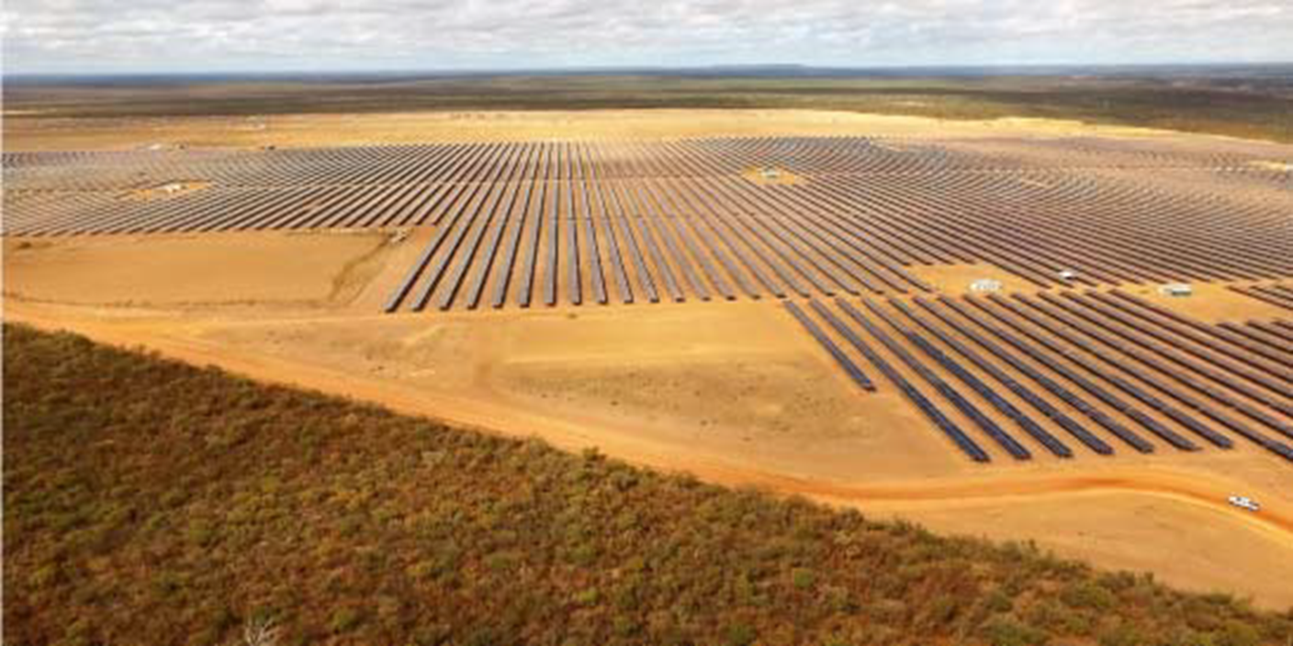
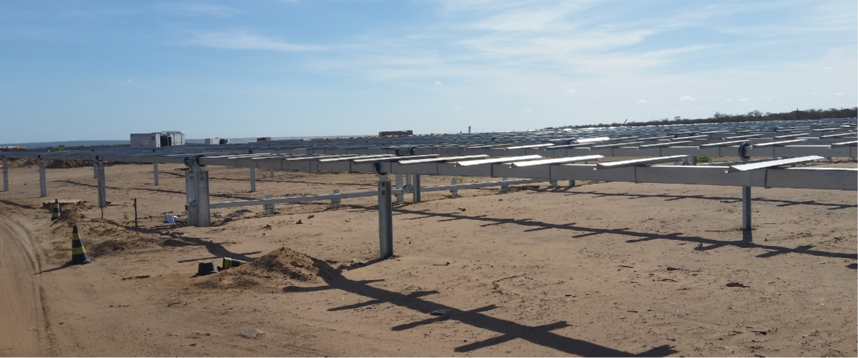
LICENCIAMENTO DE FONTES RENOVÁVEIS
DE ENERGIA
Ainda que existam tais disposições legais federais possivelmente aplicáveis ao LICENCIAMENTO AMBIENTAL DE ATIVIDADE DE GERAÇÃO DE ENERGIA SOLAR, NÃO HÁ EXPLÍCITA PREVISÃO NESTE SENTIDO.
Além disso, a geração de energia solar fotovoltaica possui peculiaridades e um potencial de impacto ambiental inferior às demais fontes de energia, e, portanto, merece tratamento talvez ainda mais especial.

Slide 10
LICENCIAMENTO DE FONTES RENOVÁVEIS
DE ENERGIA
Resolução CONAMA Nº 462/2014, norma específica para o licenciamento ambiental de empreendimentos de geração de energia elétrica por fonte eólica.
Prevê as hipóteses em que um empreendimento eólico não será considerado de baixo impacto, e, portanto, estará sujeito a licenciamento ambiental mais complexo, tais como nos casos em que o empreendimento esteja em área de rota de pouso e reprodução de aves migratórias e quando implicar no corte de vegetação de Mata Atlântica em estágio avançado de regeneração, entre outras hipóteses.
A norma deixa discricionariedade ao órgão licenciador para estabelecer os critérios de porte para enquadramento dos empreendimentos nestas situações de alto impacto ambiental.

Slide 11
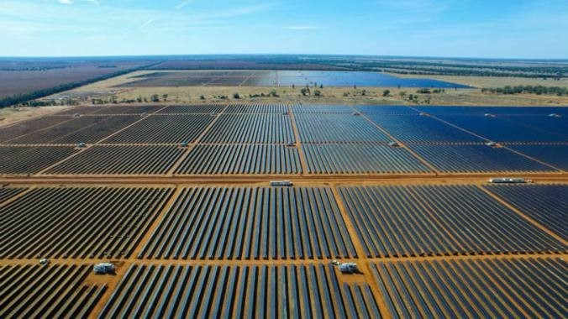
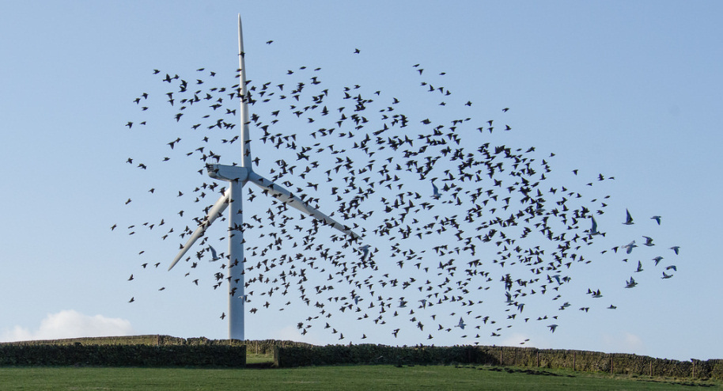
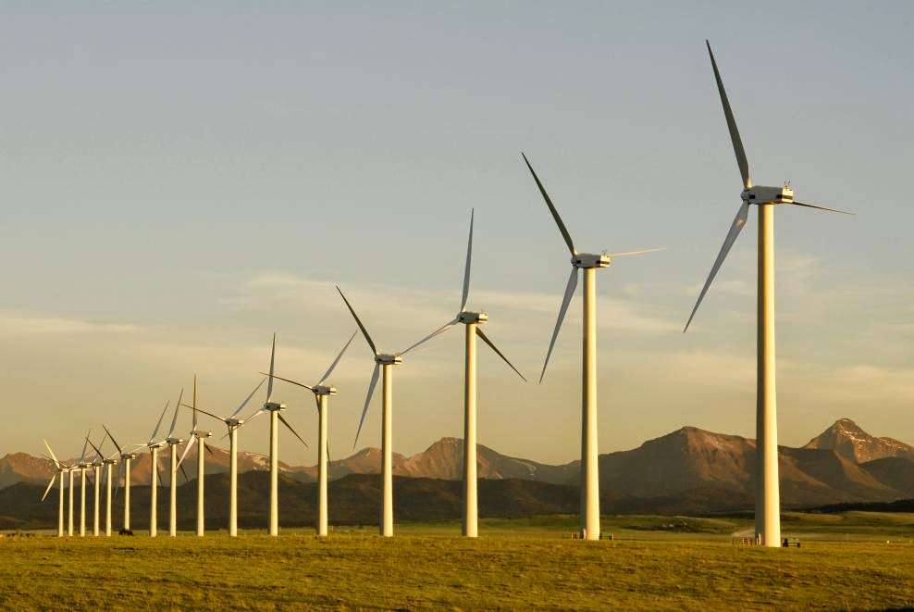
ASPECTOS AMBIENTAIS DO USO DE FONTES RENOVÁVEIS
Energia solar
Energia eólica
Considerações devem ser feitas quanto a composição dos módulos fotovoltaicos que podem incluir metais pesados.
Riscos podem ser minimizados com a adequação de procedimentos apropriados para manuseio, desmontagem e/ou reciclagem.
Podem coexistir com usos tradicionais da terra como agricultura e pecuária .
Pode causar morte de pássaros principalmente se as turbinas forem instaladas em zonas de rotas migratórias

Slide 12
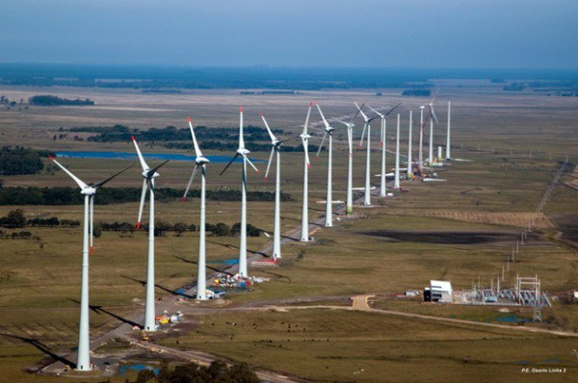
PRINCIPAIS IMPACTOS DOS EMPREENDIMENTOS EÓLICOS
Alteração da paisagem local e deslocamentos de terra;
Produção de ruídos (de origem mecânica e aerodinâmica);
Poluição: poeiras, resíduos sólidos e efluentes líquidos;
Efeito flicker;
Afetação de áreas de refúgio com efeitos decorrentes da fragmentação dos habitats;
Desmatamentos e alterações da drenagem do terreno, principalmente em razão da construção de acessos e das praças dos aerogeradores;
Produção de ondas eletromagnéticas que podem interferir em sistemas de comunicação;
Geração de microclimas em razão da alteração da circulação padrão do ar decorrente da operação das turbinas;
Repercussões socioeconômicas;
Afugentamento da fauna ou mesmo a morte de aves nas pás dos aerogeradores ou em outras estruturas físicas artificiais.

Slide 13
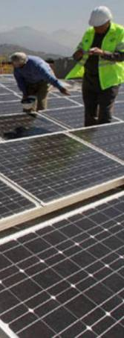
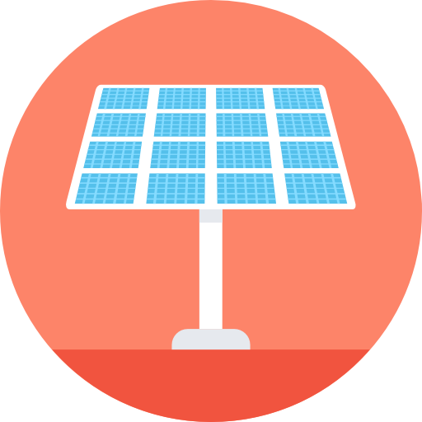
PRINCIPAIS IMPACTOS DOS EMPREENDIMENTOS FOTOVOLTÁICOS
  Alteração da paisagem local;
Deslocamentos de terra, erosão e compactação do solo;
Desmatamentos com perda de biodiversidade (fauna e flora);
Afetação de áreas de refúgio com efeitos decorrentes da fragmentação dos habitats
Alterações dos padrões de drenagem do terreno, principalmente em razão de obras de sistematização, terraplanagem e compactação dos solos, com elevados movimentos de terras;
Repercussões socioeconômicas;

Slide 14


LICENCIAMENTO DE FONTES RENOVÁVEIS DE ENERGIA
Merece ser destacada a iniciativa de regulamentação do licenciamento ambiental de projetos de geração de energia solar e eólica pelos órgãos estaduais do Meio Ambiente
Energia Eólica
UF | Base Legal | Critérios
Alagoas (AL) | Lei nº 6.787/2006 | Potência (kW) Médio = de 601 a 2.000 kW Grande = Acima de 2.000 Kw
Bahia (BA) | Decreto nº 15.682/2014 Decreto Nº 16.963/2016 | Estudo = RAS Número de Aerogeradores *Sujeito a reclassificação, para a classe 6, com exigência de EIA/RIMA, conforme Resolução CONAMA 462/2014.

Slide 15
LICENCIAMENTO DE FONTES RENOVÁVEIS DE ENERGIA
UF | Base Legal | Critérios
Ceará (CE) | COEMA nº 04/2012 | Médio Potencial Poluidor Estudo = RAS Segundo a Resolução COEMA Nº 10/2015, as classes são: Pequeno, Médio, Grande e Excepcional.
Maranhão (MA) | Portaria SEMA nº 74/2013 | Estudo = EIA/Rima ou RAS Porte: até 15 MW Pequeno; de 15 a 50 MW Médio; Acima de 50 MW Grande
Paraíba (PB) | Deliberação COPAM N° 3.245/2003 Deliberação COPAM nº 3.267/2004 | Potencial Pequeno – Legislação Federal

Slide 16
LICENCIAMENTO DE FONTES RENOVÁVEIS DE ENERGIA
UF | Base Legal | Critérios
Pernambuco (PE) | Lei Estadual nº 14.549/2011. Lei Estadual nº 14.249/2010. | Até 45 MW Pequeno/Médio Acima de 45 MW/Grande
Piauí (PI) | Resolução CONSEMA nº 010/2009 | Potencial Impacto Ambiental/Degradador/Poluidor Ar: P Água: P Solo: M Geral: M Porte: Área útil ≤ 10 ha ou Capacidade Instalada ≤ 10MW : Pequeno - RAS 10 < Área útil ≤ 30 ha e 10 e Capacidade Instalada ≤ 30 MW: Médio - PCA Área útil > 30 ha ou Capacidade Instalada > 30MW : Grande - EIA
Santa Catarina (SC) | Resolução CONSEMA nº 14/2012 Instrução Normativa 44/2008 Resolução CONSEMA n°. 03/2008 | EIA/Rima - Produção médio (10MW<P30MW) e grande porte. EAS - Produção de energia eólica de pequeno (P<=10MW) porte.

Slide 17
LICENCIAMENTO DE FONTES RENOVÁVEIS DE ENERGIA
UF | Base Legal | Critérios
Rio de Janeiro (RJ) | Resolução INEA nº 31/2011 | Potencial Médio e sem critérios específicos – Legislação Federal
Rio Grande do Norte (RN) | Resolução do CONEMA 04/2011 Instrução Normativa IDEMA nº 1/2013 e Resolução CONEMA Nº 02/2014 | Pequeno Potencial Poluidor Estudo = RAS Art. 1º, EIA/RIMA nos processos referentes a empreendimentos de grande ou excepcional porte, de geração de energia elétrica na modalidade eólica que ocupem Áreas de Preservação Permanente – APPs.

Slide 18

LICENCIAMENTO DE FONTES RENOVÁVEIS DE ENERGIA
UF | Base Legal | Critérios
Rio Grande do Sul (RS) | Portaria FEPAM n.º 61/2015 Portaria FEPAM n.º 121/2014 Portaria FEPAM n.º 118/2014 Portaria FEPAM n.º 61/2015 | Porte pequeno e médio (potência menor do que 100 MW) Estudo = RAS ou EIA/Rima RAS - áreas de muito baixa e baixa sensibilidade ambiental; Porte do empreendimento: grande a excepcional (acima de 100 MW), - EIA/RIMA; Localização nas dez regiões com potencial eólico no Atlas Eólico do Estado do RS; EIA/RIMA conforme a Resolução CONAMA 462/2014; §3.º para os empreendimentos áreas de alta e média sensibilidade ambiental,

Slide 19
LICENCIAMENTO DE FONTES RENOVÁVEIS DE ENERGIA
Energia Solar
UF | Base Legal | Critérios
Bahia (BA) | Decreto Nº 16.963/2016 | Área total da Usina Solar instalada (ha) Pequeno > = 1 < 50 Médio > = 50 < 200 Grande > = 200
Ceará (CE) | Resolução COEMA n.º004/2012 | Segundo a Resolução COEMA Nº 10 2015, as classes são: Pequeno, Médio, Grande e Excepcional. Médio Potencial Poluidor Estudo = RAS
Maranhão (MA) | Portaria SEMA nº 74/2013 | Estudo = EIA/Rima ou RAS Porte: até 15 MW Pequeno; de 15 a 50 MW Médio; Acima de 50 MW Grande

Slide 20
LICENCIAMENTO DE FONTES RENOVÁVEIS DE ENERGIA
UF | Base Legal | Critérios
Minas Gerais (MG) | Deliberação Normativa COPAM nº 176/12 | Classe 3; IV – Grande Porte e Pequeno Potencial Poluidor. Estudos = RCA e PCA. A Deliberação Normativa COPAM nº 202/2015 inclui a geração de energia solar fotovoltaica na listagem “E” da DN COPAM 74/04, com potência acima de 10MW terão um aumento da sua classe (EIA/Rima e PCA) quando: § Localizados em área com necessidade de supressão de maciço florestal; § Intervenção em área cavidades naturais subterrâneas e/ou; § Impacto a espécies de fauna ou flora ameaçadas de extinção.

Slide 21
LICENCIAMENTO DE FONTES RENOVÁVEIS DE ENERGIA
UF | Base Legal | Critérios
Paraná (PR) | Portaria IAP nº 19/2017 | Acima de 10 MW = EIA/RIMA De 5 MW a 10 MW = RAS Até 5 MW = Autorização Ambiental ou Dispensa - Memorial descritivo
Piauí (PI) | Resolução Consema nº 010/2009 | Sem critérios específicos
Santa Catarina (SC) | Resolução CONSEMA nº 14/2012 | Baixo e Médio Porte. Estudos = RAP; EAS. Porte: 1< P <= 10 : Pequeno (RAP) 10 < P < 30 : médio a grande (EAS)
Rio Grande do Norte (RN) | Resolução do CONEMA 04/2011 Instrução Normativa IDEMA nº 1/2013 Resolução CONEMA Nº 02/2014 | Pequeno Potencial Poluidor Estudo = RAS Art. 1º, obrigatoriedade de EIA/RIMA nos processos referentes a empreendimentos enquadrados como de grande ou excepcional porte, nos termos da Resolução do CONEMA 04/2011, que ocupem Áreas de Preservação Permanente – APPs.

Slide 22
LICENCIAMENTO DE FONTES RENOVÁVEIS DE ENERGIA
UF | Base Legal | Critérios
Ceará (CE) | COEMA nº 04/2012 | Médio Potencial Poluidor Estudo = RAS Segundo a Resolução COEMA Nº 10/2015, as classes são: Pequeno, Médio, Grande e Excepcional.
Maranhão (MA) | Portaria SEMA nº 74/2013 | Estudo = EIA/Rima ou RAS Porte: até 15 MW Pequeno; de 15 a 50 MW Médio; Acima de 50 MW Grande
São Paulo (SP) | Resolução SMA Nº 74 Poderá ser aplicado procedimento de licenciamento ambiental mais restritivo, quando se previr supressão de vegetação nativa primária ou secundária em estágio médio ou avançado de regeneração, ou ainda: | < 90 MW – RAP < 5 MW <= 90 MW – EAS 5 MW 5 MW e micro e minigeração de energia elétrica distribuída - ASV ou para instalação em áreas de proteção de manancial, se necessária.

Slide 23
Desafios para melhoria de processos
Os dados da tabela mostram que embora haja coerência entre alguns critérios de enquadramento a nível federal e estadual, não há homogeneidade quanto ao enquadramento dos empreendimentos eólicos na esfera estadual. Para a definição do tipo de Licenciamento e porte dos empreendimentos, são levados em consideração como critérios, o número de aerogeradores, potência, criticidade ambiental e ocorrência em áreas de preservação permanente.
Além disso, constatou-se que grande parte da legislação ainda não está condicionada à legislação federal (Resolução CONAMA nº 462/14).

Slide 24
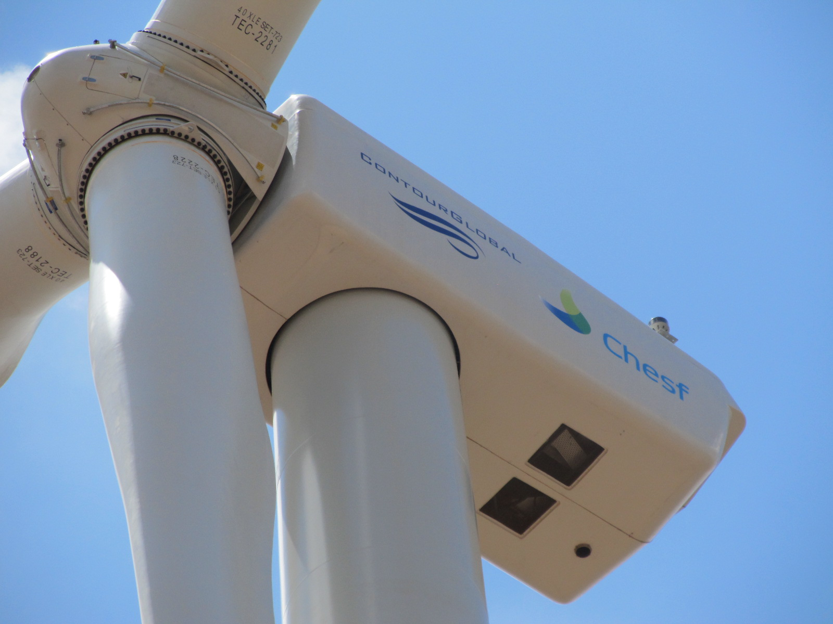




Slide 25
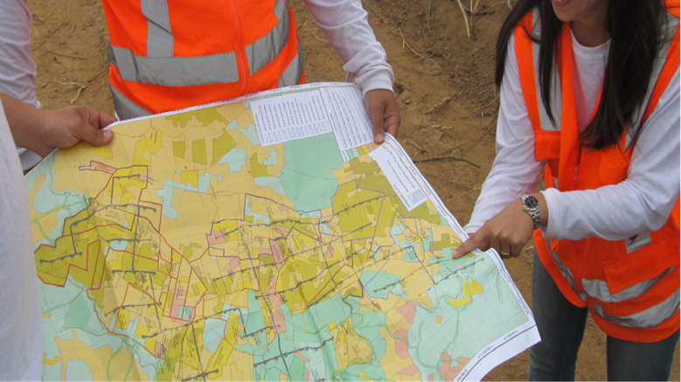
PARAMETRO: ÁREA DO EMPREENDIMENTO
VIAS DE ACESSOS INTERNAS

Slide 26
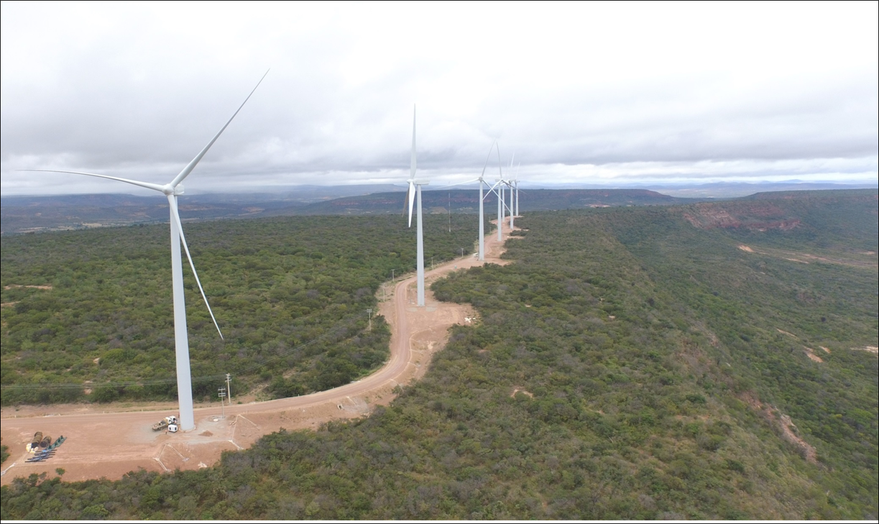
Abertura de vias de acessos (TERRAPLENAGEM) Supressão vegetal
Monitoramento/Resgate (fauna-arqueologia)
BORDA DA CHAPADA
>100m
APP
IMPACTOS NO MEIO FISICO DECORRENTES DE OBRAS DE ENGENHARIA

Slide 27
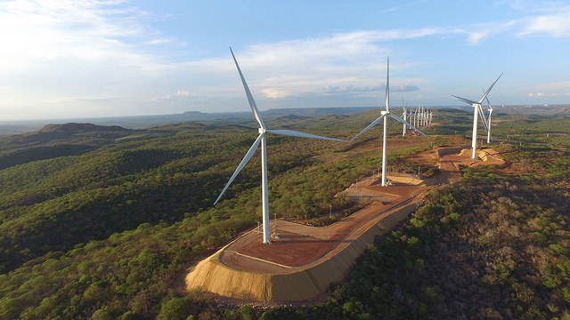
RECOMENDAÇÕES/SEMAR:
*PROTEÇÃO DO TALUDE COM IMPLANTAÇÃO DE DRENAGEM/DISSPADOR DE ENERGIA E USO DE BIOMANTA
*RETIRADA DOS BLOCOS PARA EVITAR ESCORREGAMENTOS
CHAPADA DO ARARIPE
DRENAGEM
APLICAÇÃO DE BIOMANTA
BLOCOS DISPOSTOS NA SAIA DO ATERRO

Slide 28
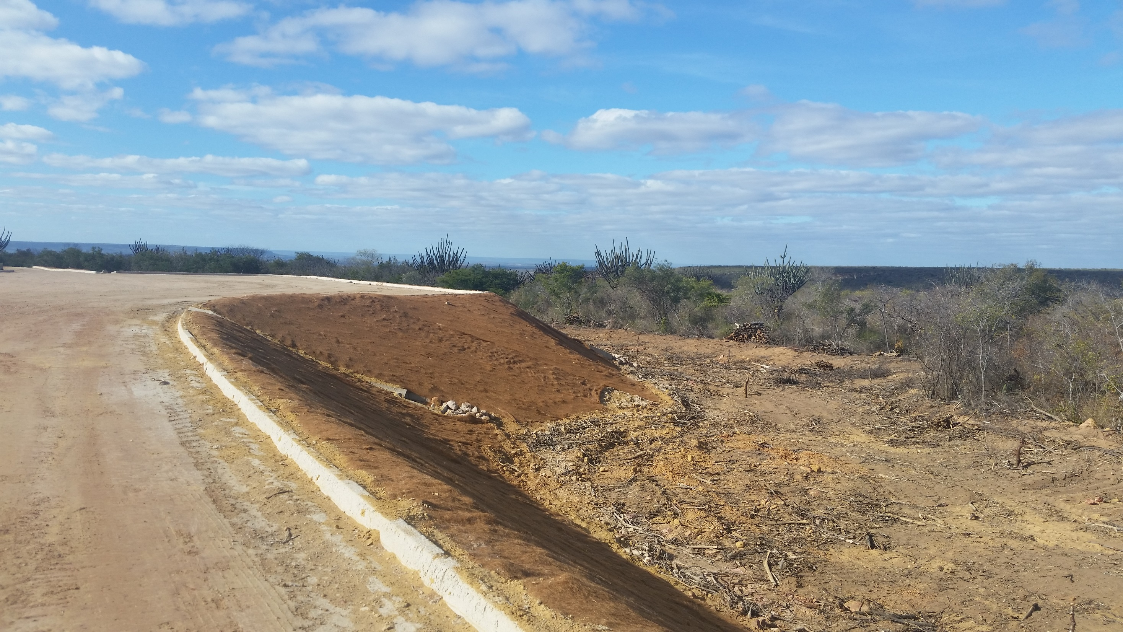
CONCLUSÃO DA DRENAGEM
DISSIPADOR DE ENERGIA
CONCLUSÃO DA PROTEÇAO DO TALUDE COM USO DE BIOMANTA

Slide 29
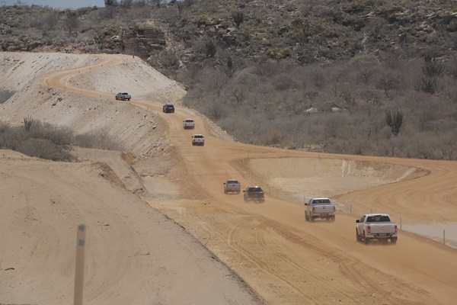
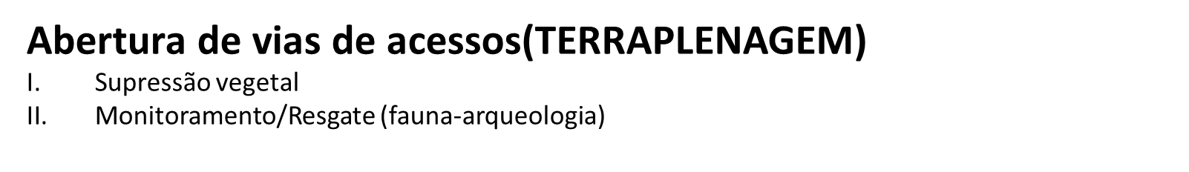

Slide 30
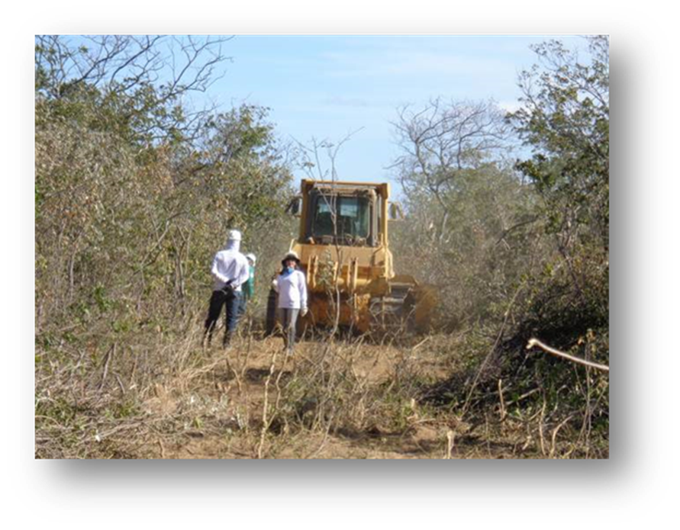
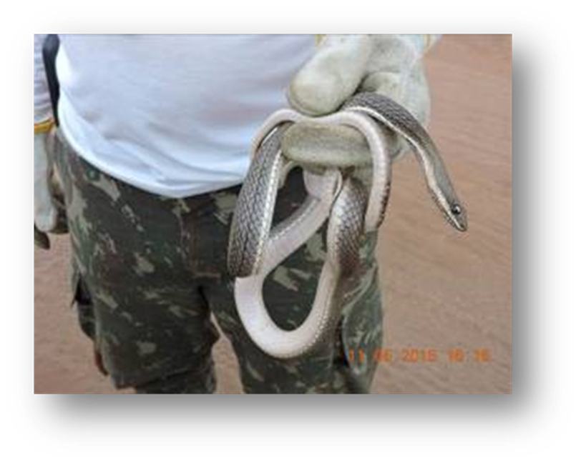
Supressão vegetal
Resgate de fauna

Slide 31
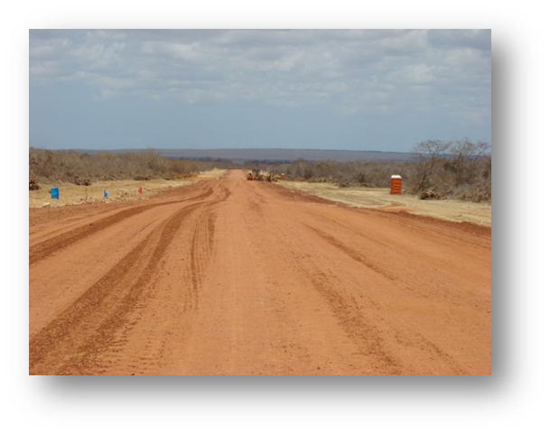
Extensas vias de acessos
SUPRESSÃO VEGETAL
TERRAPLENAGEM
FAUNA
ARQUEOLOGIA

Slide 32
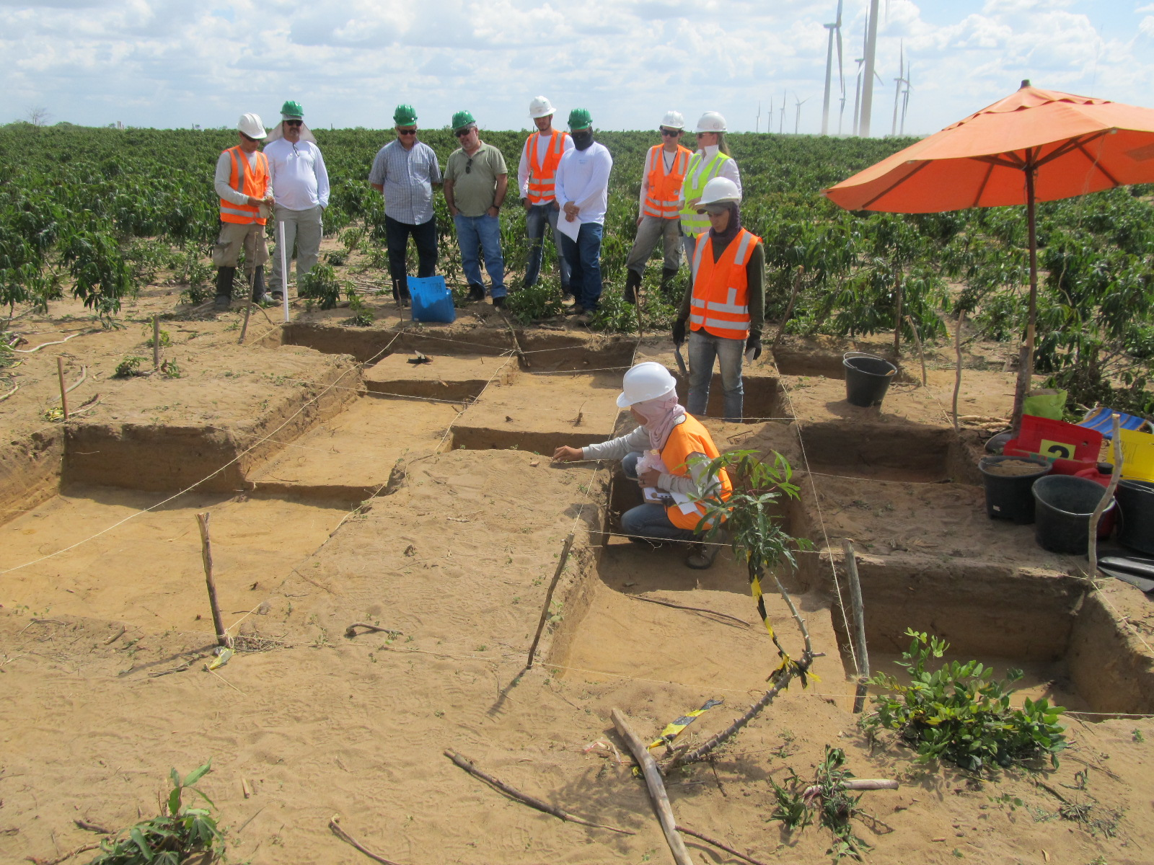

ABERTURA DE VIAS DE ACESSO
PROSPECÇÃO ARQUEOLÓGICA

Slide 33
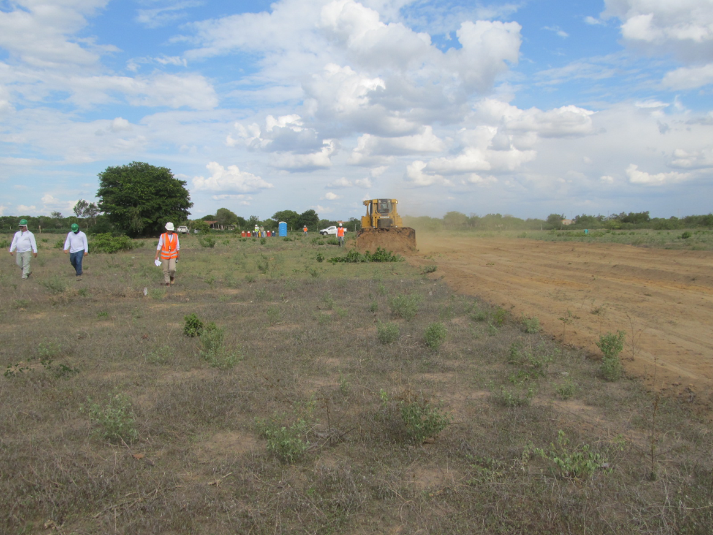
ABERTURA DE VIAS DE ACESSO
SUPRESSÃO VEGETAL/ RESGATE DE FAUNA

Slide 34
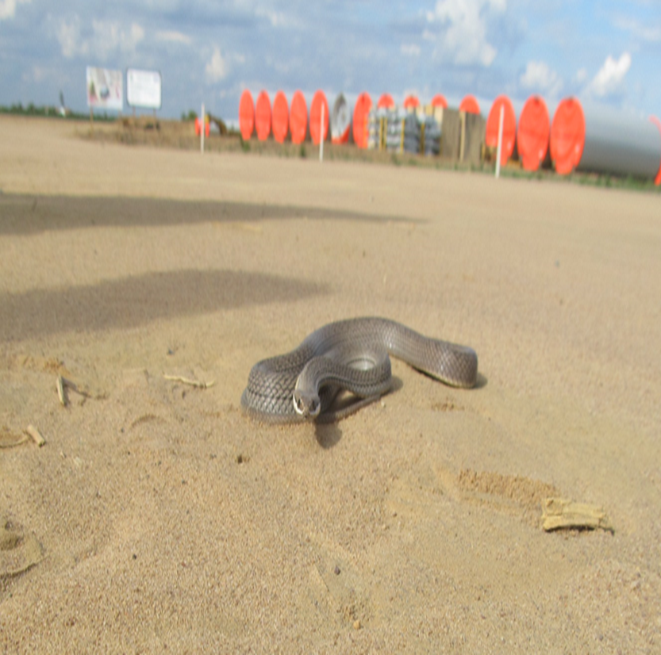
TERRAPLENGAEM
RESGATE DE FAUNA

Slide 35
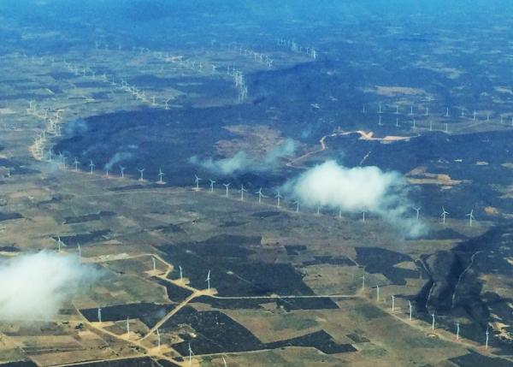
OBRAS LINEARES: ACESSOS INTERNOS

Slide 36
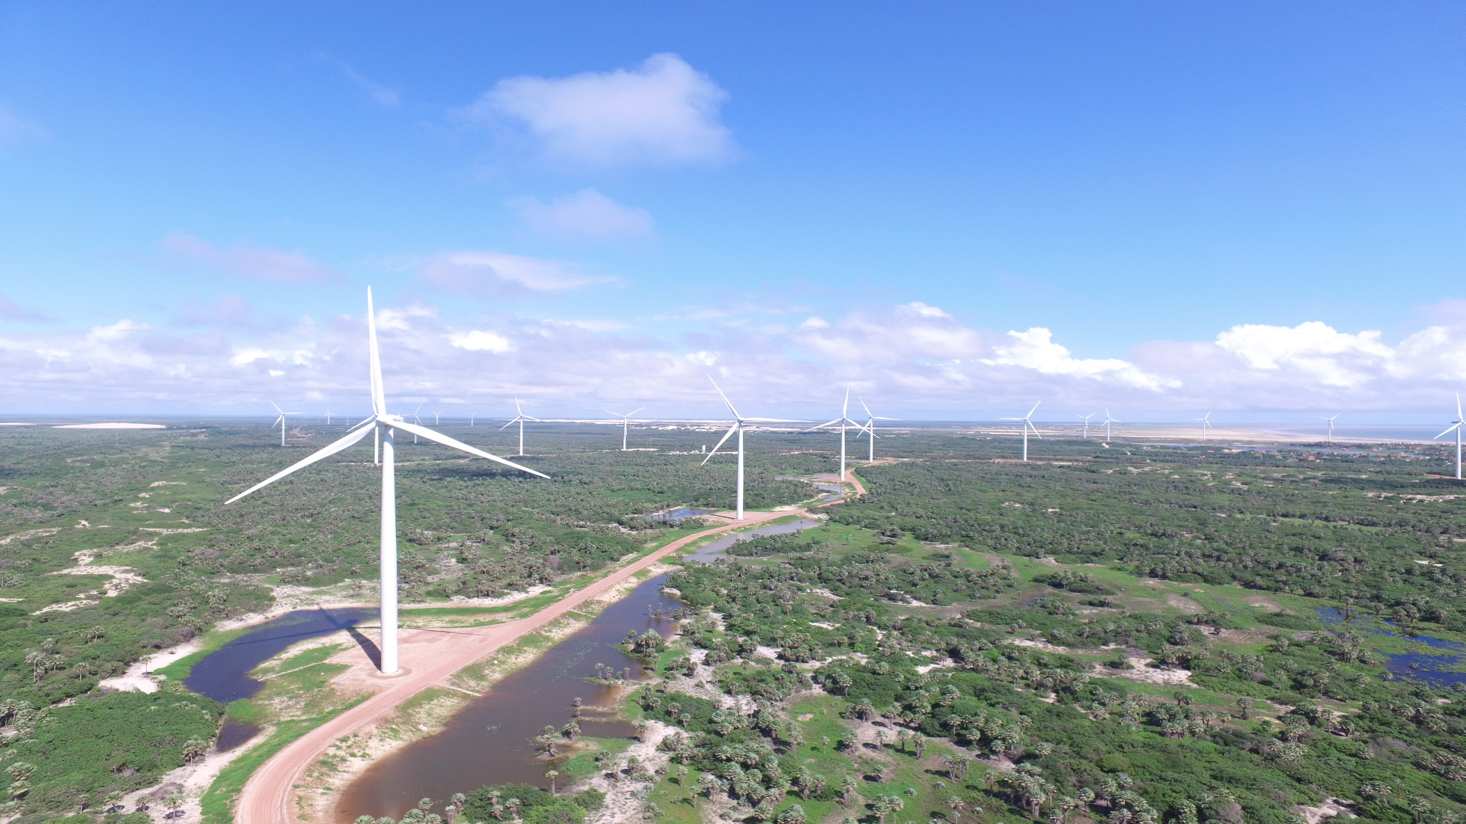

ZONA COSTEIRA

Slide 37
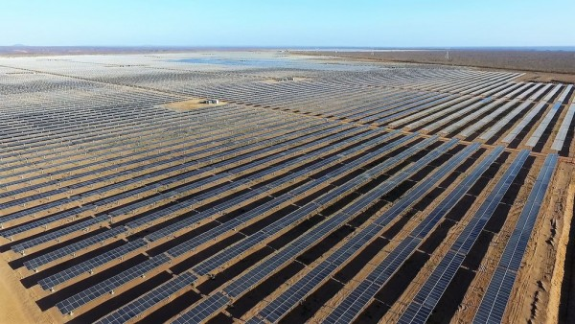
Parque Solar Nova Olinda
Enel Green Power Brasil
Ribeira do Piauí
292MW
O projeto final prevê uma Usina de Energia Fotovoltaica com uma capacidade de 420 MW.

Slide 38
Parque Solar Nova Olinda
Enel Green Power Brasil
Ribeira do Piauí

Slide 39
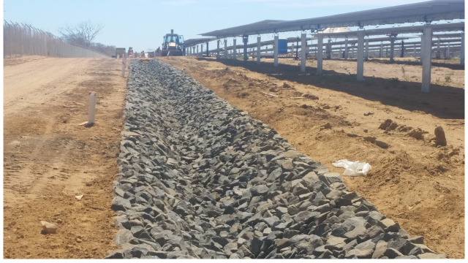
DRENAGEM

Slide 40
Desafios para melhoria de processos
Revisão das normas que tratam do enquadramento do empreendimentos de energia eólica e solar, deixando de considerar o aspecto de potencia instalada como único parâmetro para a definição do grau de exigência dos estudos ambientais;
Necessidade de interlocução permanete com instituições e órgãos que tenham ritos e demandas próprios, não alinhados aos prazos do licenciamento, como IPHAN, DNPM, ICMBIO, INCRA, MUNICIPIOS;
Necessidade de melhorias das previsões dos reais impactos que um empreendimento pode causar na região onde ele vai ser instalado;
Necessidade de melhor conhecimento dos fatores de imprevisibilidade do ponto de vista ambiental;
Maior integração entre órgãos de planejamento e de licenciamento ambiental;
Implementação de procedimentos eletrônicos de processos de licenciamento ambiental.

Slide 41



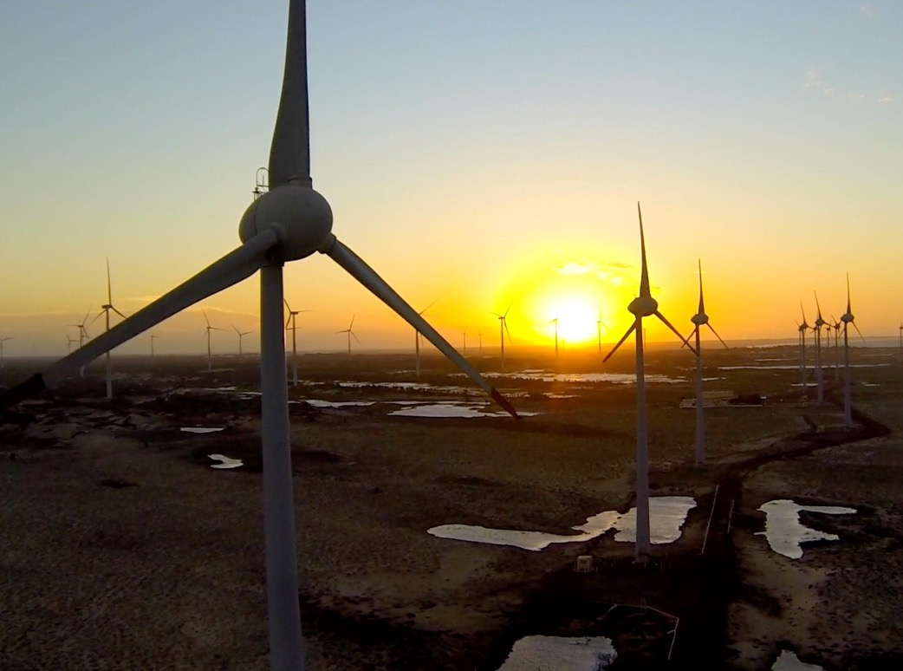
ENERGIAS RENOVÁVEIS NO PIAUI
Principais Considerações
Um dos maiores produtores de energia eólica do país:
4º PRODUTOR NACIONAL
Potencialidades naturais
Sistema híbrido de produção: vento/noite e sol/dia
Piauí é recordista no índice de produtividade de energia eólica

Slide 42
ENERGIAS RENOVÁVEIS NO PIAUI
Principais Considerações
O Piauí possui pontos fortes de transmissão de energia com uma malha de distribuição que corta o Estado de Norte a Sul, Leste a Oeste
LTs de 500kv, com subestações em pontos estratégicos do Estado
Intercâmbio interinstitucional para facilitar os trâmites de investimentos
Leis e garantias constitucionais que legalizam e regulamentam os atrativos de investimentos

Slide 43
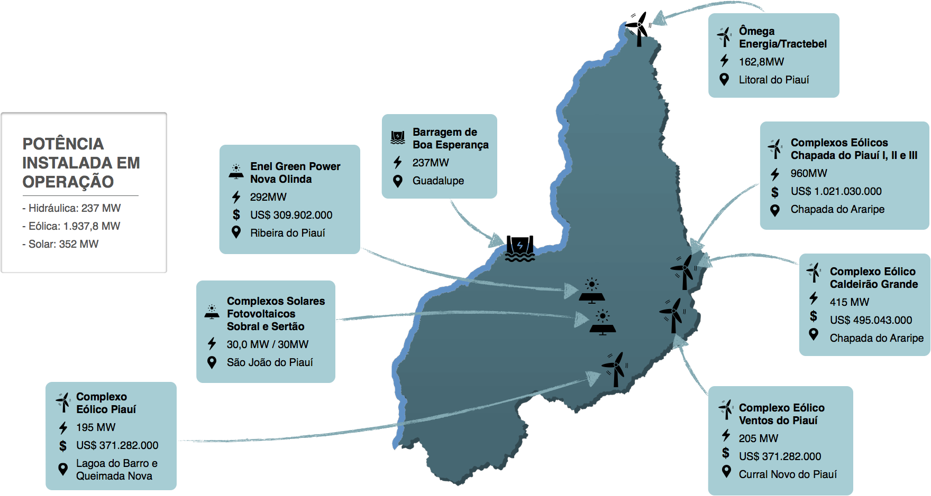
ENERGIAS RENOVÁVEIS
Capacidade instalada

Slide 44
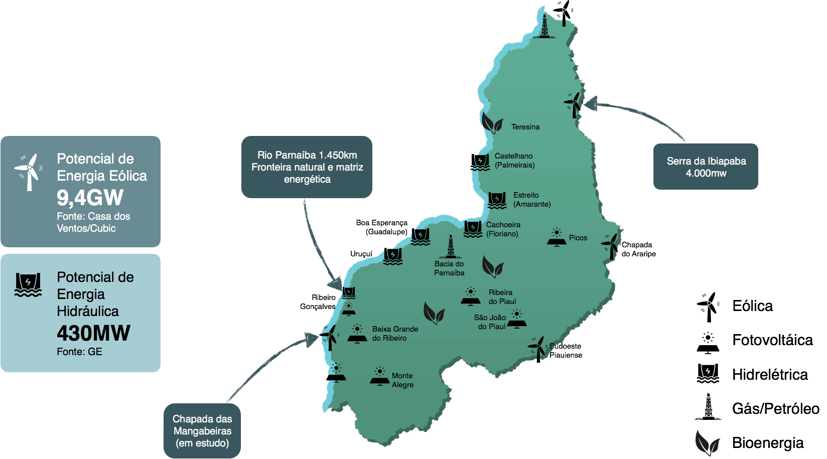
ENERGIAS RENOVÁVEIS NO PIAUI
Potencial energético

Slide 45
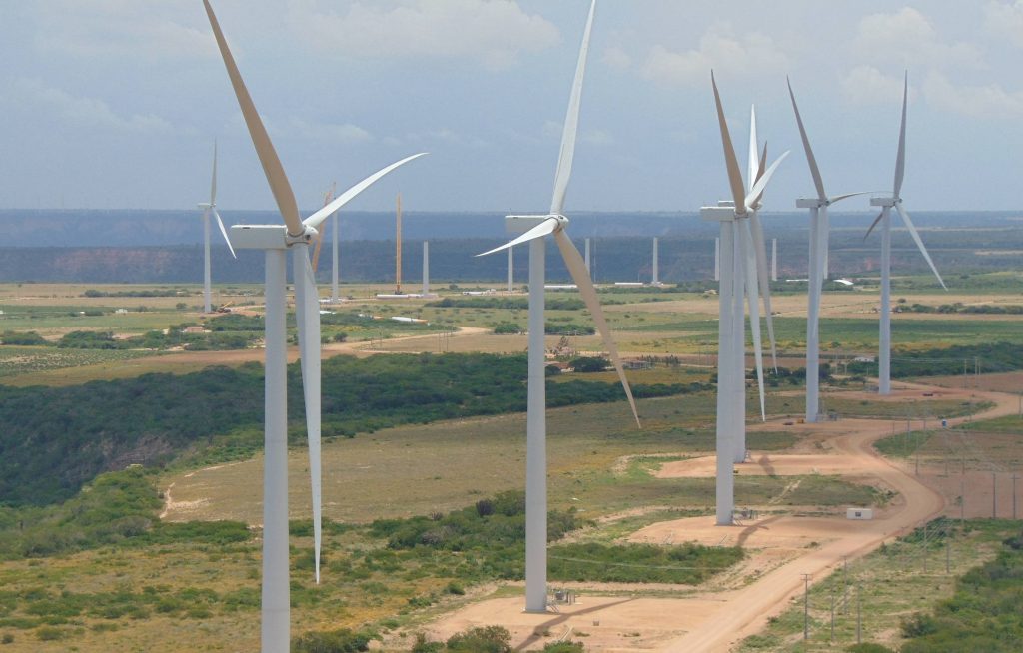

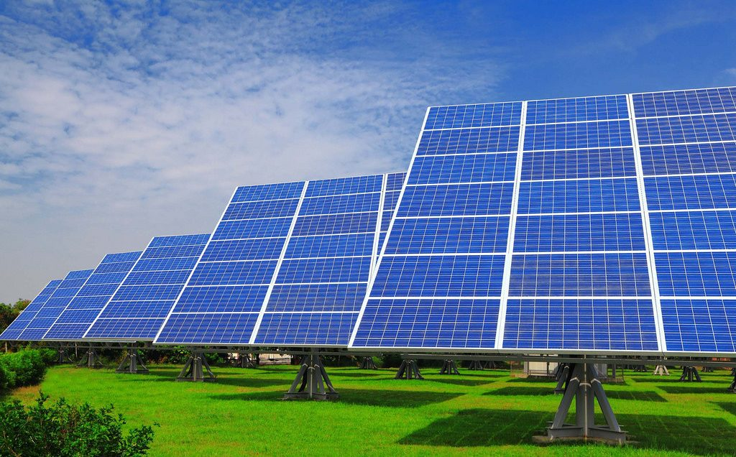
OBRIGADO!
CARLOS ANTONIO MOURA FÉ
Superintendente de Meio Ambiente– SEMAR/PI
carlosmourafe@semar.pi.gov.br

